Slide 1
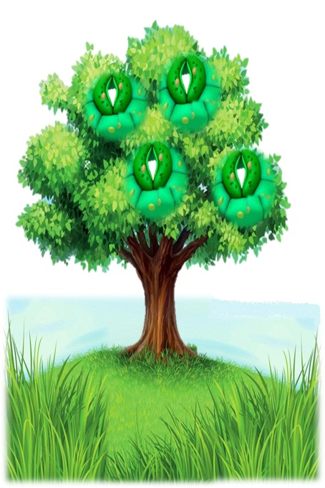
স্বাগতম

Slide 2
শিক্ষক পরিচিতি
পাঠ পরিচিতি
শ্রেণি : ৯ম/ ১০ম
বিষয় : জীববিজ্ঞান
অধ্যায় : ষষ্ঠ( জীবে পরিবহন)
পাঠের শিরোণামঃ প্রস্বেদন ও এর প্রভাবকসমূহ
ক্লাসঃ ৫০ মিনিট
মোঃ জসিম উদ্দিন
সহকারী শিক্ষক
ভবানীগঞ্জ সরকারী বালিকা উচ্চ বিদ্যালয়,
বাগমারা, রাজশাহী।
মোবাইলঃ ০১৭২৩১১৭৫৪৮
E-mail: zasimuddinpb@gmail.com

Slide 3
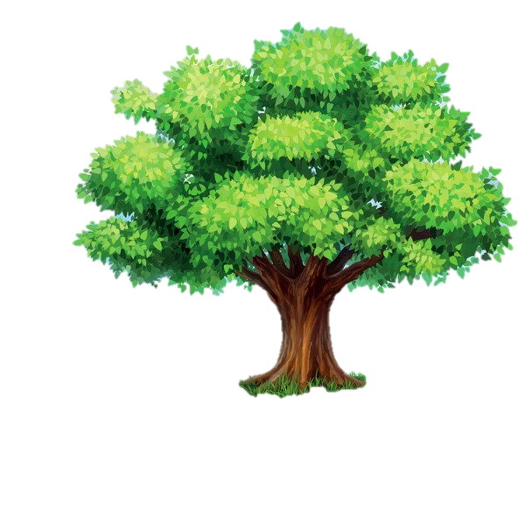
ছবিতে কী দেখছ ?
H2O
H2O
H2O
H2O
প্রস্বেদন
এভাবে গাছ থেকে বাষ্পাকারে পানি বের হবার পদ্ধতিকে কী বলে তোমরা বলতে পারবে ?
পানি বাষ্প হয়ে উড়ে যাচ্ছে ।
Notes:
স্লাইডগুলো দেখিয়ে পাঠ শিরোনাম শিক্ষার্থীদের কাছ থেকে বের করে আনা যেতে পারে। তোমরা ঠিক ধরেছ আজ আমরা পড়ব প্রস্বেদন ।এছাড়াও অন্য কোনো যুক্তিযুক্ত উপায়ে পাঠ শিরোনাম বের করা যেতে পারে । প্রয়োজনে শিক্ষক শিক্ষার্থীদের সহায়তা করবেন ।

Slide 4
আজকের পাঠ
প্রস্বেদন ও প্রস্বেদনের প্রভাবকসমূহ

Slide 5
শিখনফল
এ পাঠ শেষে শিক্ষার্থীরা ---
1.প্রস্বেদনের ধারনা বর্ণনা করতে পারবে;
2.প্রস্বেদনের প্রকারভেদ করতে পারবে;
3.প্রস্বেদনের প্রভাবকসমূহ ব্যাখ্যা করতে পারবে ।

Slide 6
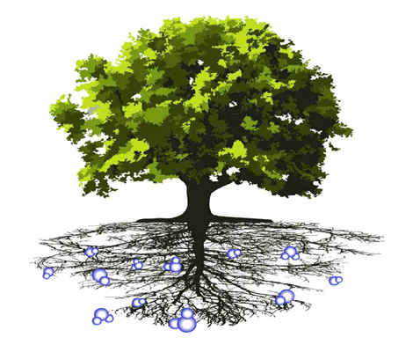
চিত্রের গাছটি স্থলজ না জলজ ?
চিত্রের গাছটি থেকে কিভাবে পানি বের হয়ে যাচ্ছে ?
গাছ থেকে বাষ্পাকারে পানি বের হয়ে যাওয়ার নাম কী ?
এবার বলো প্রস্বেদন কী ?
= পানি
সাধারণত স্থলজ উদ্ভিদ যে প্রক্রিয়ায় তার বায়বীয় অঙ্গের মাধ্যমে বাস্পাকারে পানি বের করে দেয় তাই প্রস্বেদন ।
প্রস্বেদন

Slide 7
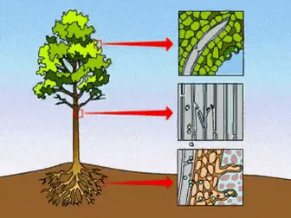

Slide 11
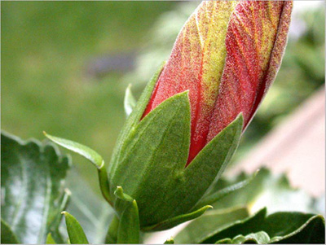
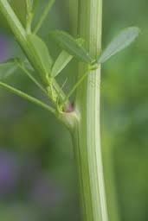
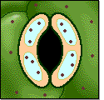
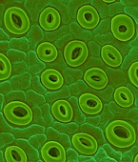
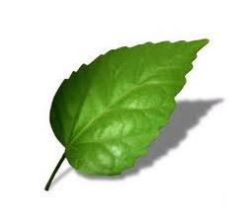
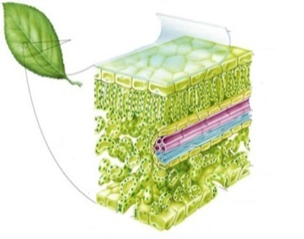
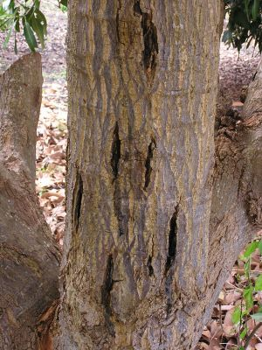
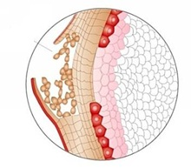
বায়বীয় অংগের কোন অংশের মাধ্যমে প্রস্বেদন হয় তার উপর ভিত্তি করে প্রস্বেদন কত প্রকার ?
কান্ডের বাকল ফেটে একধরণের ছিদ্র সৃষ্টি হয়েছে –এই ছিদ্রকে কী বলা হয় ?
এ ছিদ্রপথে যে প্রস্বেদন হয় তাকে কী ধরণের প্রস্বেদন বলে ?
পাতার উপরে ও নীচে এক ধরনের আবরণ থাকে তার নাম কী ?
এ আবরণ ভেদ করে যে প্রস্বেদন হয় তাকে কী ধরণের প্রস্বেদন বলে ?
এই প্রস্বেদনকে কী ধরণের প্রস্বেদন বলে ?
চিত্রে গাছের কোন কোন অংশে প্রস্বেদন হচ্ছে ?
এই প্রস্বেদন কিসের মাধ্যমে হচ্ছে ?
এই রন্ধ্রের নাম কী ?
এই রন্ধ্র কয়টি রক্ষীকোষ বিশিষ্ট ?
পত্ররন্ধ্রীয় প্রস্বেদন
H2O
H2O
H2O
কিউটিকুলার প্রস্বেদন
H2O
লেন্টিকুলার প্রস্বেদন
H2O

Slide 12
একক কাজ
সময় : 3 মি.
1.প্রস্বেদন কী লিখ?
2.প্রস্বেদন কত প্রকার ও কি কি লিখ?

Slide 13
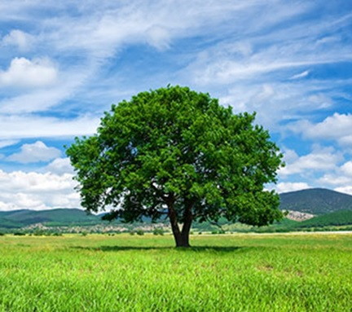
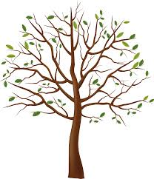
দুটি ছবিতে কী কী পার্থক্য দেখতে পাচ্ছ ?
H₂O
H2O
H₂O
H2O
H₂O
H₂O
ক
খ
Notes:
পার্থ্ক্যগুলো শিক্ষার্থীরা বোর্ডে লিখবে । এই প্রভাবকগুলো কী বাহ্যিক? প্রভাবক কী ? প্রভাবক কীভাবে কাজ করে ?

Slide 14
প্রস্বেদন প্রক্রিয়ার প্রভাবকসমূহ
= পানি
প্রস্বেদনের প্রভাবক সমূহ
অভ্যন্তরীণ প্রভাবক
বাহ্যিক প্রভাবক

Slide 15
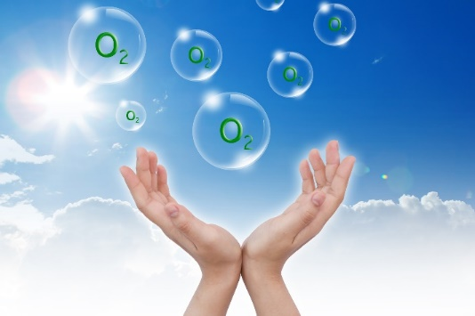
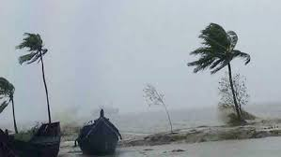
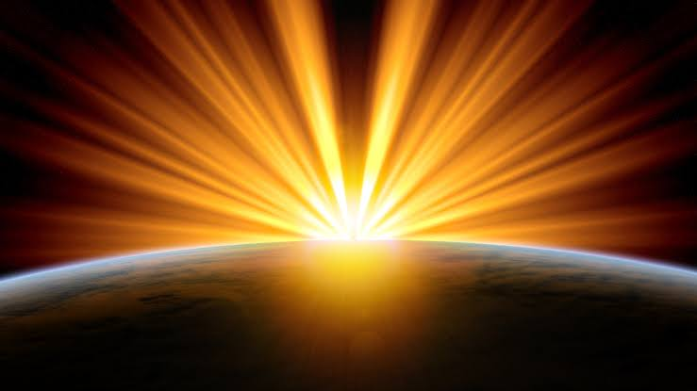
প্রস্বেদনের বাহ্যিক প্রভাবক কি কি?
তাপমাত্রা
বাহ্যিক প্রভাবক
আপেক্ষিক আর্দ্রতা
বায়ুপ্রবাহ
আলো

Slide 16
তাপমাত্রা
তাপমাত্রা বৃদ্ধি পেলে বায়ুমণ্ডলের জলীয়বাষ্প ধারণ ক্ষমতা বৃদ্ধি পায়। ফলে প্রস্বেদনের হার বেড়ে যায়। তাপমাত্রা কমে গেলে প্রস্বেদনের হার কমে যায়।
আপেক্ষিক আর্দ্রতা
বায়ুতে জলীয়বাষ্পের পরিমাণ ও বায়ুর জলীয়বাষ্প ধারণ ক্ষমতার আনুপাতিক হারকে আপেক্ষিক আর্দ্রতা বলে। আপেক্ষিক আর্দ্রতা কম থাকলে প্রস্বেদনের হার বেড়ে যায় এবং বেশি থাকলে হার কমে যায়।

Slide 17
আলো
আলোর উপস্থিতিতে পত্ররন্ধ্র খুলে যায়, ফলে প্রস্বেদনের হার বৃদ্ধি পায়। কিন্তু অন্ধকারে পত্ররন্ধ্র বন্ধ থাকায় এই প্রক্রিয়া বন্ধ হয়ে যায়।
বায়ু প্রবাহ
বায়ু প্রবাহের তারতম্যের কারণে প্রস্বেদন হারের তারতম্য ঘটে। বায়ুচাপ বৃদ্ধিতে বাষ্পীয়ভবন ক্রিয়া হ্রাস পায়, ফলে প্রস্বেদন কমে যায়। আবার বায়ুচাপ কমে গেলে বাষ্পীয়ভবন প্রক্রিয়া বৃদ্ধি পায় এবং প্রস্বেদনের হারও বেড়ে যায়।

Slide 18
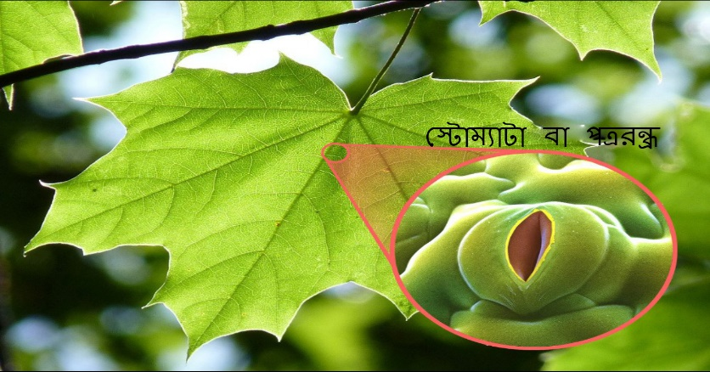
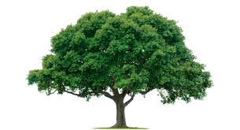
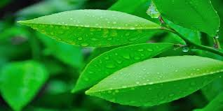
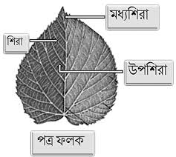
প্রস্বেদনের অভ্যন্তরীণ প্রভাবক কি কি?
উদ্ভিদের বায়বীয় অঙ্গের আয়তন
অভ্যন্তরীণ প্রভাবক
পত্ররন্ধ্র
পত্রফলকের আয়তন
পত্রের সংখ্যা

Slide 19
পত্ররন্ধ্র
ত্বকরন্ধের সংখ্যা, আয়তন, গঠন ও অবস্থানের উপর প্রস্বেদন হারের তারতম্য ঘটে।
পত্রের সংখ্যা
পত্রের সংখ্যা ও অবস্থানের উপর প্রস্বেদন হারে তারতম্য লক্ষ্য করা যায়।

Slide 20
পত্রফলকের আয়তন
পত্রফলকের আয়তন বড় হলে প্রস্বেদনের হার বেড়ে যায়, আয়তন কমে গেলে প্রস্বেদনের হারও কমে যায়।
উদ্ভিদের বায়বীয় অঙ্গের আয়তন
পাতা ও কাণ্ডসহ উদ্ভিদের বায়বীয় অঙ্গের কলেবর বৃদ্ধি পেলে প্রস্বেদনের হার বেড়ে যায়।

Slide 21
দলগত কাজ
সময় : ৮ মি.
পরীক্ষা ১ : প্রস্বেদনের পরীক্ষা করে ছকটি পূরণ কর ।
উপকরণ
কার্যপদ্ধতি
পর্যবেক্ষণ
সিদ্ধান্ত
সতর্কতা
শিক্ষার্থীরা ৫টি দলে বিভক্ত হয়ে শিক্ষকের নির্দেশনা অনুযায়ী প্রস্বেদনের পরীক্ষাটি করে ছকটি পূরণ করবে ।
Notes:
এক্ষেত্রে শিক্ষক পরীক্ষণটি সঠিক ভাবে করার জন্য প্রয়োজনীয় সহায়তা করবেন ।

Slide 24
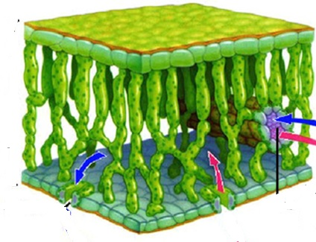
মূল্যায়ন
2.কিউটিকল কী ?
১। কোন প্রক্রিয়ায় জন্য বায়ুমন্ডলে প্রচুর পানি বাষ্পাকারে থাকে ?
৩.প্রস্বেদন টান কী ?
ক. কান্ডের উর্ধ বহিঃত্বকের উপর স্বচ্ছ আবরণ
ক. ব্যাপন
খ. অভিস্রবণ
খ. মূলের উর্ধ বহিঃত্বকের উপর স্বচ্ছ আবরণ
গ. ইমবাইবিশন
ঘ. প্রস্বেদন
গ.পাতার উর্ধ বহিঃত্বকের উপর স্বচ্ছ আবরণ
ঘ.পাতার নিম্ন বহিঃত্বকের উপর স্বচ্ছ আবরণ

Slide 25
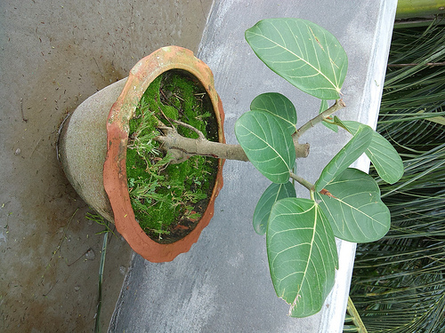
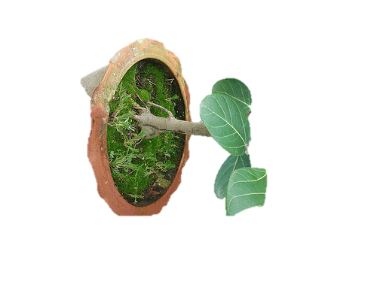
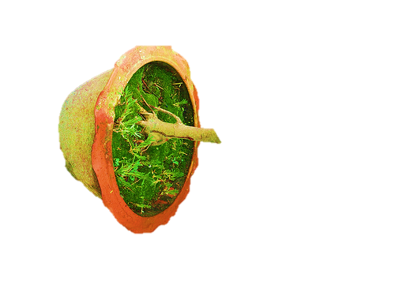
বাড়ির কাজ
উপরের গাছ দুটির কোনটিতে অধিক প্রস্বেদন হবে বলে তুমি মনে করছ- উত্তরের স্বপক্ষে যুক্তি দাও ?
Notes:
বাড়ির কাজের বিষয়টিতে আজকের পাঠের অর্জিত শিখন দ্বারা শিক্ষার্থীরা যেন তাদের নিজ নিজ সৃজনশীল প্রতিভার বিকাশ ঘটাতে পারে সে উদ্দেশ্যে কাজ দেওয়া যেতে পারে ।শিক্ষক লক্ষ্য রাখবেন যেন শিক্ষার্থীরা বাড়ির কাজ খাতায় তুলে নেয় । বাড়ির কাজে যদি চিত্র থাকে তবে চিত্রটি অবশ্যই শিক্ষার্থীদের প্রিন্ট করে দিতে হবে ।

Slide 26
ধন্যবাদ

